Slide 1

МБДОУ д/с №5 «Родничок» комбинированного вида с. Сарыг-Сеп Дистанционное обучение 2 неделя (с 11 по 17 марта 2024г.) Тема недели: «Весна всем красна» Старшая группа длительность одного занятия 25 минут.
Воспитатель: Шатохина Н.М.

Slide 2
Уважаемые родители!
Во время деятельности с ребёнком сделайте,
пожалуйста, фотографии.
Отправить фотографии можно в группу или лично вашему воспитателю.

Slide 3

Развитие речи «Весна-красна»
Цель: закрепить в сознании детей признаки весны, сезонные изменения я природе, связанные с этим периодом.
Задание для родителей: рассмотрите с ребенок картину, расположенную на 4 слайде. Пусть ребёнок постарается описать происходящее на картине, составить рассказ. Помогите ему в этом, задавая наводящие вопросы: какое время года наступило? Какие изменения начали происходить в природе? Чем занимается мальчик, девочка? И так далее.
Сыграйте в игру на развитие речи «Какой? Какая? Какое»: бросая мячик ребёнку задаёте вопрос:
-весна какая? (теплая, солнечная, яркая, долгожданная)
-солнышко какое? (теплое, желтое, радостное)
-небо какое? (голубое, пасмурное, яркое, солнечное, облачное)
- деревья какие? (молодые, цветущие, зеленые)- одежда весной какая? - погода весной какая?- травка весной какая?- цветы весной какие?
- настроение весной какое?
Попросите ребёнка рассказать, какие признаки весны он знает.
( Предполагаемые ответы :- Солнце стало ярче и дольше светить;- На улице стало теплее, пропал мороз;- Снег растаял, появляется капель, проталины;- Прилетают птицы из теплых стран;- Появляются почки на деревьях;- Появляется первая трава.) Обязательно повторите месяцы весны.

Slide 4
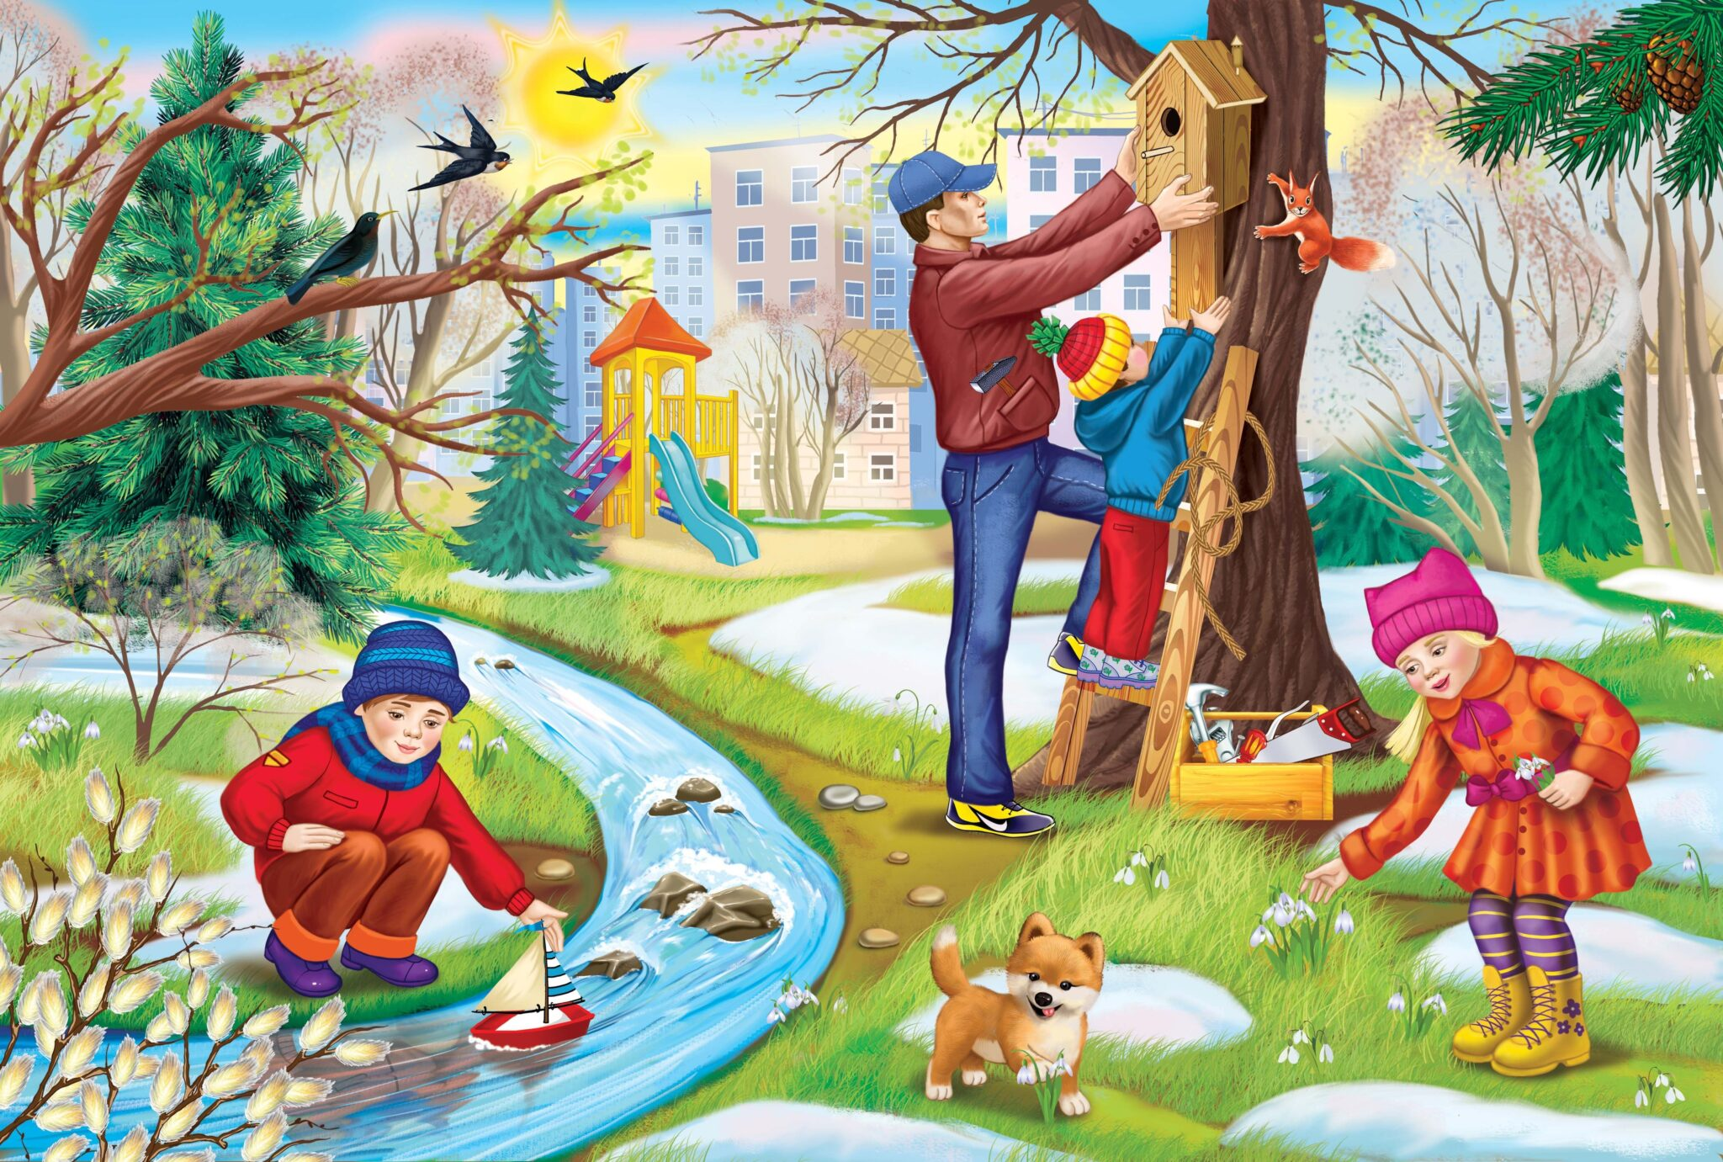

Slide 5
ФЭМП(математика) Занятие №27
Материалы: рабочие тетради, цветные карандаши.
Задание для родителей: учить ребёнка решать задачи, отгадывать загадки, повторить порядковый счёт. Закрепить ориентировку во времени: дни недели, времена года.
Выполнить задания в рабочей тетради Колесникова Е.В к занятию №27.
Прочитайте стихотворение к первому заданию:
Я боюсь, боюсь волка и кукушки.
Я боюсь, боюсь жабы и лягушки.
Поглядите как дрожат ушки на макушке.
Я боюсь, боюсь муравья и мушки.
И ужа, и ежа, и чижа, и стрижа.
Задайте вопросы: кого испугался зайка вторым? На каком по счёту месте находится волк? Раскрась его. Кто на 8 по счёту месте? Обведи его. Сколько птиц, насекомых и зверей боится зайка?

Slide 6
Ига с мячом.
Бросаете ребёнку мяч и задаёте вопрос, ребёнок возвращает вам мяч отвечая на него.
1. Какой сегодня день недели?
2.Какое сейчас время года?
3.Сколько частей в сутках?
4. Какой день недели будет завтра?
5. Какой день недели был вчера?

Slide 7
Рисование «Птицы прилетели, весну принесли»
Материалы: лист бумаги А4, цветные карандаши либо фломастеры.
Рассмотрите картину на 8 слайде «Грачи прилетели». Расскажите ребёнку, что с приходом весны в наш край возвращаются перелетные птицы, что они начинают вить гнёзда, обустраивать себе домики (скворечники). Прочтите ребёнку стихотворение:
Возвращаются певцы От полуденных лучей Побежал с горы ручей, И подснежник маленький Вырос на проталинке. Возвращаются скворцы – Работяги и певцы, Воробьи у лужицы Шумной стайкой кружатся. И малиновка и дрозд Занялись устройством гнёзд: Носят, носят в домики Птицы по соломинке. (Г. Ладонщиков)
Нарисуйте с ребёнком рисунок про перелетных птиц, опираясь на рисунок на 9 слайде.

Slide 8
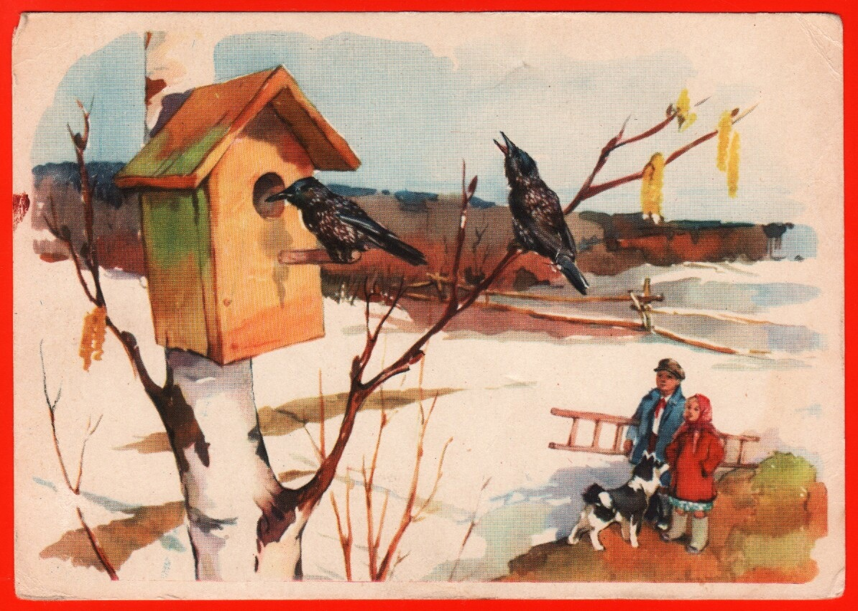

Slide 9
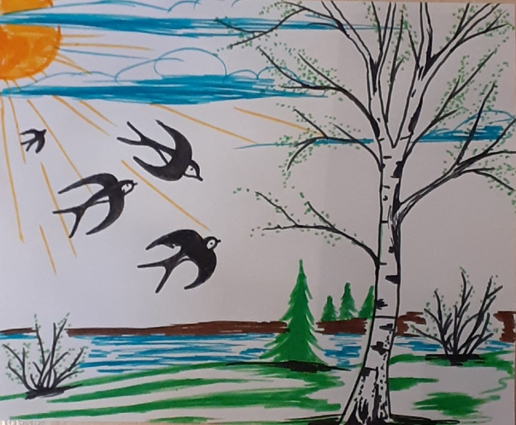

Slide 10
Конструирование «Грач» в технике оригами.
Материал: цветная бумага чёрного цвета, ножницы.
Задание для родителей: прочитайте детям рассказ про птицу Грач.
ГРАЧ- вестник весны. Он первая из перелетных птиц, которая после долгой зимы прилетает к нам с юга. Когда говорят «грачи прилетели»- это значит, что весна вступила в свои права. Грачи прилетают в начале марта, когда появляются первые проталины. Грачи гнездятся большими колониями (семьями). Для постройки они выбирают березовую рощу, липовый сад или парк. Устроившись в намеченном месте, грачи из года в год возвращаются сюда и их очень трудно отогнать. Гнездо у грачей большое и глубокое так, что от сидящей там грачихи виден только один хвост. Когда самка высиживает птенцов, самец заботится о ней, приносит ей корм. С того момента, когда во всех гнездах появляются птенцы, шум становится очень сильным. Родители без устали весь день непрерывно таскают корм. В июне молодые птенцы выбираются из гнезда и хорошо летают.
Собравшись в большие стаи грачи бродят всю весну, лето и большую часть осени по полям и лугам, уничтожая несметное количество разной мелкой твари, в том числе множество вредной, каковы например улитки, разные черви, жуки, гусеницы, куколки и личинки насекомых и мыши. Грачи освобождают деревья от прожорливых листоедов и не дают этим вредителям отложить яйца, из которых выходят личинки вредящие растениям и их корням.
В октябре грачи откочевывают собравшись громадными стаями. Несметные стаи этих птиц на осеннем перелете летят, растягиваясь на целые километры. Зимуют они в Туркмении, некоторые продвигаются еще дальше к югу в Африку и Индию.

Slide 11
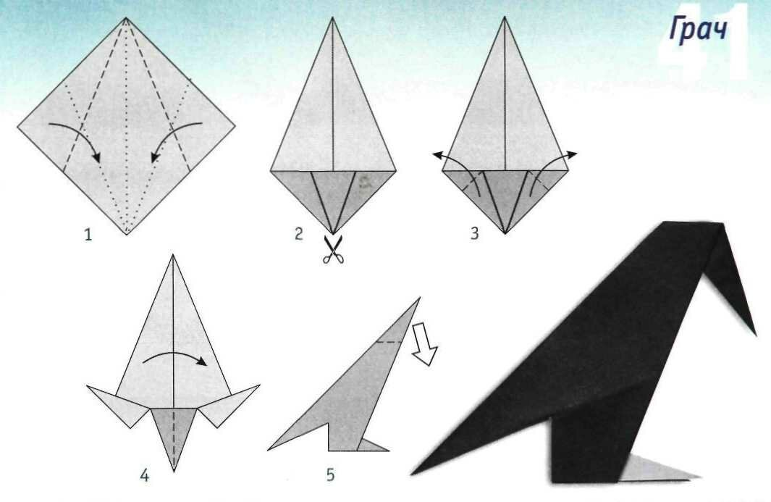
Предложите ребёнку изготовить по схеме Грача

Slide 12
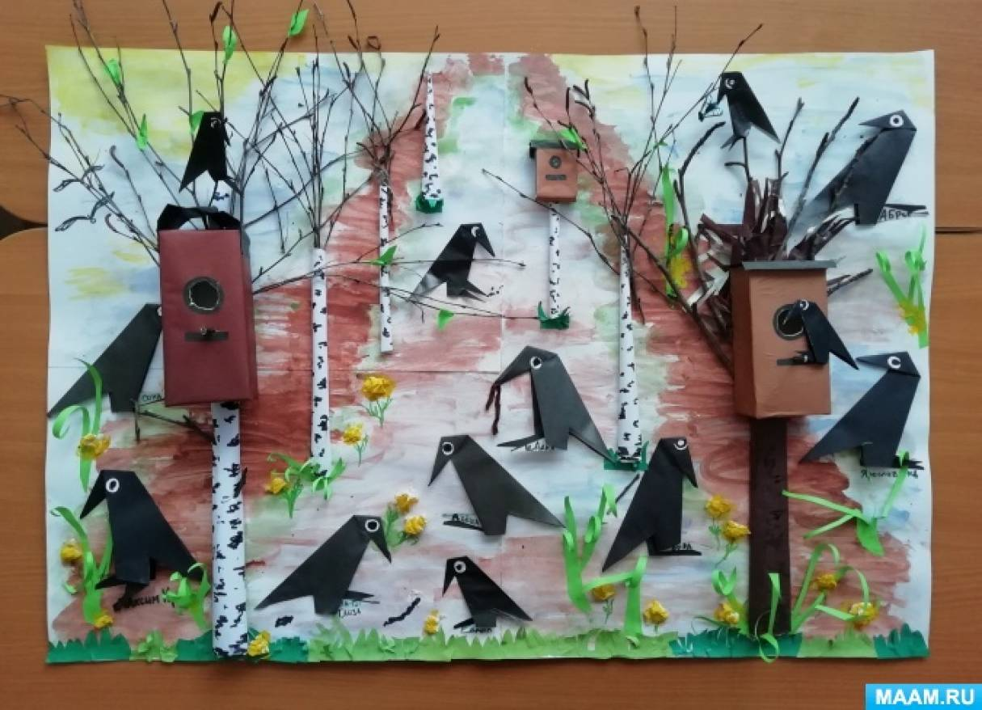
Такую композицию можно сделать из заготовок Грачей.

Slide 13
Лепка «Первоцветы»
Материал: пластилин, стека, доска для лепки, половина листа цветного картона, салфетки.
Цель: Закреплять умение детей работать с пластилином.
Загадайте ребёнку загадку: Тает снежок,
Ожил лужок,
День прибывает,
Когда это бывает?(весной)
Расскажите, что ранней весной на открытых местах, на проталинках, где снег успел растаять, появляются первые цветы. Загадайте загадку:
Первый вылез из темницы
На проталинке,
Он мороза не боится,
Хоть и маленький. (Подснежник)

Slide 14
Выполнение работы пошагово
Сначала сделаем стебельки, возьмем маленький кусок зеленого пластилина и скатаем тонкий длинный жгутик. Нам нужно три стебелька.
Потом пластилин зеленого цвета, отрежем стекой кусочек, и скатаем толстую колбаску, потом немного расплющим ее пальцами и у нас получится листок. Теперь сделаем второй листочек.
Для цветка сначала скатаем шарик зелёного цвета и закрепим его, чуть сплющив, на конце стебля, получится серединка цветка, то есть, часть растения, которая называется чашилистиком, который соединяет цветок и стебель.
Дальше приступим к лепке лепестков. Возьмем белый пластилин, отрежем маленький кусочек, скатываем шарик, немного расплющиваем между пальцами, вот и получился лепесток. Теперь начнем складывать наш подснежник на картоне. Сначала прилепим стебельки, они должны расти из одной точки. Приделаем листики к стебелькам. Пришло время самих цветочков. Скрепим три лепестка к стебельку.
Теперь подснежники будут радовать нас целый год.

Slide 15
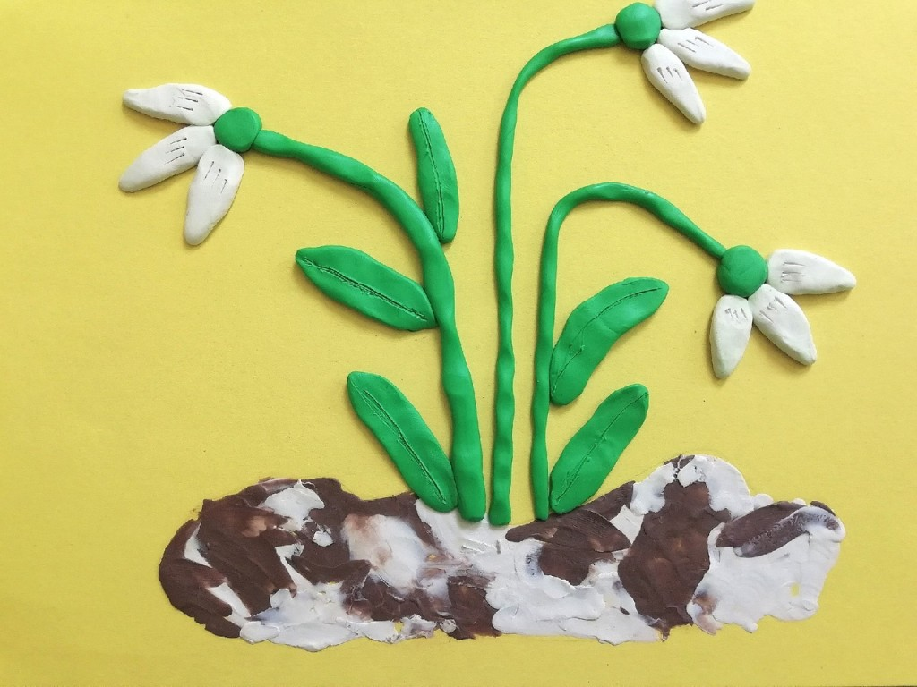

Slide 16
Выполняйте задания с ребёнком с удовольствием и хорошим настроением!!

